Slide 1




Expérimentation de la fusion des sections
« Soins » et « Dépendance » des EHPAD et des USLD
Direction générale de la cohésion sociale
De quoi s’agit-il ?

Slide 2
Direction générale de la cohésion sociale
SOMMAIRE
I. L’expérimentation en bref : p. 4
II. Le nouveau régime de financement des établissements concernés par l’expérimentation : p. 8
III. Détermination et allocation du forfait global unique (FGU) : p. 15
  IV. Check-list préparation du déploiement de l’expérimentation (gestionnaires) : p. 23
  V. Calendrier : p. 32

Slide 3
GLOSSAIRE
Direction générale de la cohésion sociale
AA: Annexe activité prévisionnelle – Il s’agit ici de l’annexe activité prévisionnelle (annexe à l’EPRD)
AJ : Accueil de jour
APA : Allocation personnalisée d’autonomie
APA-E : Allocation personnalisée d’autonomie
pour les personnes accueillies en établissement
APA-D : Allocation personnalisée d’autonomie
pour les personnes restées à domicile
ARS : Agence régionale de santé
ASH : Aide sociale à l’hébergement
ATS : Agences territoriales de santé
CASF : Code de l’action sociale et des familles
CNSA : Caisse Nationale de solidarité pour l’Autonomie
CNR : Crédits non reconductibles
Coupe AGGIR : évaluation du niveau de
dépendance des personnes accueillies, utilisées pour
le calcul des équations afférentes aux soins et à la dépendance
Coupe PATHOS : évaluation des besoins en soins
requis des personnes accueillies et utilisée
dans la détermination du forfait global relatif aux soins
DS : Domicile de secours
EHPAD : Etablissement d’hébergement des personnes
âgées dépendantes
EPRD : Etat des prévisions de recettes et de dépenses
ET : Equation tarifaire
FC : Financements complémentaires
FGU : Forfait global unique relatif aux soins et à l’entretien de l’autonomie
GALAAD : Application déployée par la CNSA où les coupes PATHOS et AGGIR sont remontées par les établissements puis contrôlées et validées par l’ARS et le département
GIR : Groupe Iso-Ressources (déterminant le niveau de dépendance de la personne accueillie)
GMP : GIR moyen pondéré
HT : Hébergement temporaire
HTSH : Hébergement temporaire en sortie d’hospitalisation
HP : Hébergement permanent
LFSS : Loi de financement de la sécurité sociale
TH : Tarif journalier afférent à l’hébergement
TJ : Tarif journalier (lié à la règle du DS)
TM : Talon GIR 6/5 aussi appelé ticket modérateur
USLD : Etablissement de santé autorisé à délivrer des soins de longue durée
VPGIR : Valeur de point GIR (entrant dans le calcul de l’équation afférente à la dépendance / entretien de l’autonomie

Slide 4
I. L’expérimentation en bref
Direction générale de la cohésion sociale

Slide 5
Direction générale de la cohésion sociale
Rappel des constats de départ et de l’objectif de l’expérimentation
Un système de financement des EHPAD organisé en silo :
Difficulté des structures à s’adapter à l’évolution du profil des résidents, qui appelle des réponses globales, la frontière entre le soin et la dépendance s’étant de plus en plus estompée
Un système rigide et complexe, difficile à mettre en œuvre pour les établissements et les autorités de tarification
Un système peu lisible pour les résidents et leurs familles
Un système induisant des coûts de gestion importants pour les structures (comptabilité, facturation…)
Des disparités territoriales de financement, difficilement justifiables à prestations équivalentes :
Différences de valeur de point GIR départementales (VPGIR)
Politiques différenciées d’évolution des dépenses
Participations des résidents différentes entre départements et entre EHPAD d’un même département.
Face à ce constat, la fusion des sections représente un enjeu de simplification du système de financement actuel et de réduction des inégalités territoriales

Slide 6
Direction générale de la cohésion sociale
  Les principaux contours de l’expérimentation
Quel est son objet ?
Nouveau régime de financement plus simple
Qui est concerné ?
EHPAD et USLD
Quand est-elle mise en œuvre ?
Du 1er Juillet 2025 au 31 décembre 2026
Un forfait global unique relatif aux soins et à l’entretien de l’autonomie
Principes maintenus :
Prise en compte des coupes AGGIR et PATHOS
Participation du resident
Départements expérimentateurs, qui ne versent plus le forfait global relatif à la dépendance
ARS, qui reprennent le financement de la partie dépendance
Objectif : généralisation à partir de 2027, après évaluation de l’expérimentation
Où est-elle mise en œuvre ?
23 départements expérimentateurs dont :
Comment est-elle financée ?
Transfert de charges des départements vers la Sécurité sociale
La partie du concours de la CNSA relative à l’APA en établissement
La taxe spéciale sur les conventions d’assurance
Compensation par une reprise de recettes aux départements (rétro-compensation), imputée sur :
Les Côtes d’armor
Le Finistère
Le Morbihan
Référence juridique :
- Article 79 de la LFSS pour 2024, dans sa version modifiée par l’article 82 de la LFSS pour 2025

Slide 7
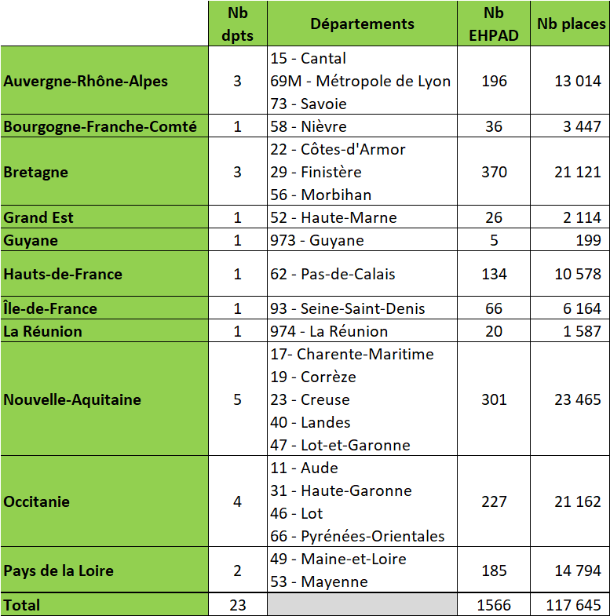
  Départements expérimentateurs et ARS concernées
Direction générale de la cohésion sociale
Au niveau national, les EHPAD concernés par l’expérimentation représentent 21% des EHAPD et 19% des places installées.
ARS, ATS ou agences de santé non concernées :
Saint-Pierre-et-Miquelon
Centre-Val de Loire
Corse
Guadeloupe, Saint-Martin, Saint-Barthélemy
Martinique
Mayotte
Normandie
Provence-Alpes Côte d’Azur
Wallis-et-Futuna

Slide 8
II. Le nouveau régime de financement des établissements concernés par l’expérimentation
Direction générale de la cohésion sociale

Slide 9





Direction générale de la cohésion sociale
  Regroupement des actuelles sections « Soins » et « Dépendance »
Section dépendance
Section soins
Section hébergement

Conseil départemental
ARS
Résident *
Forfait global dépendance
Forfait global soins
Tarif journalier hébergement
* Ou CD si le résident est bénéficiaire de l’ASH
Forfait global unique (FGU) relatif aux soins et à l’entretien de l’autonomie
Fixation par l’ARS
Somme des résultats des équations tarifaires actuelles
Valeur de point GIR (VPGIR) unique*
VPGIR arrêtée au titre de 2025 = 7,84 €
Sauf si VPGIR S1 2025 > 7,84 €
Simplification (gestion, comptabilité, facturation etc.)
Approche globale renforçant l’adaptation aux besoins des résidents
Augmentation de moyens (cf. focus VPGIR p. 16)
Aucun changement
* Valeur de point utilisée dans l’équation tarifaire de la partie « entretien de l’autonomie » du FGU (ancienne équation tarifaire dépendance) - Unique dans les 23 départements expérimentateurs sauf pour ceux dont le montant est supérieur (auquel cas c’est le montant arrêté au titre du premier semestre 2025 reste applicable).
Notes:
Dans cette partie 2, tout ce qui est dit correspond à ce qui est écrit dans l’article 79 de la LFSS pour 2024 (dans sa version considérée comme validée par l’AN suite au 49.3 du 01/12/2023 et modifiée par l’article 82 de la LFSS pour 2025)
Pour rappel:
Les EHPAD sont actuellement financés de la manière suivante:
Une partie soins, financée par l’ARS qui délègue les crédits de la compétence de l’Assurance maladie – ces crédits sont compris dans l’Objectif Général des Dépenses (enveloppe nationale des crédits pour établissements accueillant des personnes âgées ou handicapées), géré et réparti entre ARS, par la CNSA
Une partie dépendance, financée par les conseils départementaux, pour les personnes éligibles à l’APAE
Une partie hébergement, financée par le résident = reste à charge (hors participation des résidents à la partie dépendance) qui peut être financé par le conseil départemental pour les résidents bénéficiaires de l’aide sociale à l’hébergement (environ 20% des personnes éligibles à l’ASH la sollicitent effectivement).

Slide 10
Direction générale de la cohésion sociale
  APA-E supprimée dans les départements expérimentateurs
APA
APA-E
APA-D
Actuellement : Allocation Personnalisée d’Autonomie (APA), qui comprend 2 volets :
Dans le cadre de l’expérimentation de la fusion des sections, le volet APA-E n’existe plus :
Toute personne accueillie dans un département expérimentateur, quel que soit le département dans lequel elle a conservé son DS, ne relève plus de l’APA-E.
Le département expérimentateur ne doit donc plus instruire de dossiers à ce titre (hormis pour les personnes qui y ont conservé leur domicile de secours et qui sont accueillies dans un département non-expérimentateur).
Les sommes correspondant aux tarifs journaliers, auparavant couverts par les départements DS, sont intégrées dans le forfait global unique versé par l’Assurance maladie.
Droit individuel instruit par le département dans lequel le demandeur a son domicile de secours (DS)
Versement directement au bénéficiaire resté à domicile (règle générale mais disparités de traitement selon les départements)
Contrepartie du forfait global afférent à la dépendance (FGD), versé à l’EHPAD =
Versement d’une partie du FGD par le département du territoire où est implanté l’EHPAD (=département d’implantation)
+ Tarifs journaliers versés par les départements dans lesquels les personnes accueillies par l’EHPAD ont conservé leur DS, lorsqu’ils sont différents du département d’implantation
L’établissement ne facture donc plus aucun tarif journalier aux départements dans lesquels ses résidents ont conservé leur domicile de secours.

Slide 11
  Qui verse quoi ?
Direction générale de la cohésion sociale
Fixation ARS – versement Assurance maladie
Département d’implantation
TH ASH
FC
FC soins
Habi-tuels
FGU
ET soins
Financements APAD
ET dépen-dance
CNR habi-tuels
FC ex-partie CD liés à l’HP
AJ/HT (dont HTSH)
Autres financements APA-D
Résident
TH non ASH
Partici-pation forfai-taire *
Autres départements **
Aucun ver-sement
* Ou département DS, en cas d’admission à l’ASH
AJ/HT exclu du périmètre de la section fusionnée
** Hors TH ou participation en cas d’admission à l’ASH au titre du DS
FC financés sur APA-E
Repris par l’ARS
Cf. glossaire pour les abréviations

Slide 12


  Expérimentation de la fusion des sections « Soins » et « Dépendance »
    Règles facturation
Selon les modalités d’accueil
Différentes pratiques des CD :
22: HP relève de l’APAE.
Règle nationale → seul HP relève de l’APAE.
Pour 2025
22 : l’EHPAD continue à facturer l’HT au bénéficiaire et l’AJ au Département (HT et AJ relèvent toujours de l’APA à domicile) - contact.apa@cotesdarmor.fr.
Tarifs journaliers versés par les autres départements
Pour 2025
Les financements sont compris dans l’équation tarifaire,
Plus de facturation vers les autres départements pour les places HP.
Notes:
A priori, aucun établissement ne devrait y perdre. Cependant, si les départements expérimentateurs ont des valeurs de points GIR élevées, des simulations seront nécessaires pour estimer l’impact sur le budget sécu, et on ne peut garantir à ce stade que le crédits OGD suivront. Tout dépendra des choix en matière de convergence (on ramène tout au plus haut, ou à la moyenne ? Par ex.)

Slide 13

  Expérimentation de la fusion des sections « Soins » et « Dépendance »
    Règles facturation
Selon les modalités d’accueil
Différentes pratiques des CD :
29 : HP / HT relèvent de l’APAE
Règle nationale → seul HP relève de l’APAE.
Pour 2025
29 : HT sera versé directement à l’EHPAD par le département sous forme de dotation; AJ financé en APAD sur la base des tarifs fixés par le département.
Tarifs journaliers versés par les autres départements
Pour 2025
Les financements sont compris dans l’équation tarifaire,
Plus de facturation vers les autres départements pour les places HP.
Notes:
A priori, aucun établissement ne devrait y perdre. Cependant, si les départements expérimentateurs ont des valeurs de points GIR élevées, des simulations seront nécessaires pour estimer l’impact sur le budget sécu, et on ne peut garantir à ce stade que le crédits OGD suivront. Tout dépendra des choix en matière de convergence (on ramène tout au plus haut, ou à la moyenne ? Par ex.)

Slide 14
  Expérimentation de la fusion des sections « Soins » et « Dépendance »
    Règles facturation
Selon les modalités d’accueil
Différentes pratiques des CD :
56 : HP / HT / AJ relèvent de l’APAE.
Règle nationale → seul HP relève de l’APAE.
Pour 2025
56 : les modalités de versement pour l’HT et l’AJ sont en cours d’arbitrage. Des informations plus précises à ce sujet devraient pouvoir être communiquées courant mai.
Tarifs journaliers versés par les autres départements
Pour 2025
Les financements sont compris dans l’équation tarifaire,
Plus de facturation vers les autres départements pour les places HP.
Notes:
A priori, aucun établissement ne devrait y perdre. Cependant, si les départements expérimentateurs ont des valeurs de points GIR élevées, des simulations seront nécessaires pour estimer l’impact sur le budget sécu, et on ne peut garantir à ce stade que le crédits OGD suivront. Tout dépendra des choix en matière de convergence (on ramène tout au plus haut, ou à la moyenne ? Par ex.)

Slide 15
III. Détermination et allocation du forfait global unique (FGU)
Direction générale de la cohésion sociale

Slide 16
Direction générale de la cohésion sociale
  Quels changements dans les modalités de fixation du tarif ?
  Exemple fictif
Référence : Décret n° 2025-168 du 20 février 2025 relatif au financement des établissements participant à l’expérimentation prévue par l’article 79 de la loi 2023-1250 du 26 décembre 2023 de financement de la sécurité sociale pour 2024
Pour consulter le décret, c’est par ici => 
Cas type – données fictives utilisées dans la diapositive suivante :
Capacité autorisée et financée de places d’hébergement permanent : 100
Somme des points GIR valorisés à la colonne E de l’annexe 3-6 du code de l’action sociale et des familles : 60 000
Nombre de personnes hébergées lors du girage : 90
Valeur du point GIR départemental de l’année N : 7,5 €
Nombre de jours d’ouverture: 365
Hors taux de reconduction par simplification

Slide 17
  Quels changements dans les modalités de fixation du tarif ? Exemple fictif
Direction générale de la cohésion sociale
Calcul avant expérimentation
Calcul dans le cadre de l’expérimentation
* Par jour et par résident
** Valeur de point GIR arrêtée pour les départements expérimentateurs à partir du 01/07/2025
Versement au titre de la dépendance par le département
Participations – 60 ans (partie dépendance uniquement)
Résultat équation tarifaire dépendance
Versement au titre du FGU (Part « Entretien de l’autonomie ») par l’ ARS
Remplacées par la participation forfaitaire
Résultat équation tarifaire ex-dépendance
Participations des non bénéficiaires de l’APAE
TM GIR 5/6
Participation forfaitaire fixée par arrêté au JO
Inclus directement dans le versement de l’ARS
Tarifs journaliers (TJ) versés par départements tiers
Inclus directement dans le versement de l’ARS
Financements complémentaires (FC)
Financements complémentaires (FC)
[60 000 / 90 ] x 100 x 7,50 = 500 000
[60 000 / 90 ] x 100 x 7,84** = 522 666,67
= 6,10 € * (fixée au JO)
X nb de journées totales
[500 000 / 60 000 / 365 ] x 280 = 6,39 € *
X nb de journées totales
Baisse participation des résidents :
6,39 € – 6,10 €
13,70€ – 6,10 €
=> inclus directement dans le versement de l’ARS
[500 000 / (365 x 100)] = 13,70 € *
X nb de journées – 60 ans
GIR 1/2 : [500 000 / 60 000 / 365 ] x 660
= 15,07 € * X nb de journées GIR 1/2
GIR 3/4 : [500 000 / 60 000 / 365 ] x 1040
= 23,74 € * X nb de journées GIR 3/4
Repris (hors AJ/HT et autres FC financés sur APA-D, restant à la charge du département)
17

Slide 18
Direction générale de la cohésion sociale
  Focus sur la participation du résident dans le cadre de l’expérimentation (1/2)
Référence juridique :
Alinéa E de l’article 79 de la LFSS pour 2024, modifié par l’article 82 de la LFSS pour 2025
Article 3 du décret n° 2025-168 du 20 février 2025
Arrêté fixant le montant de participation : à paraître prochainement
Dispositions prévues :
Revalorisation annuelle au 1er janvier, selon l’évolution de l’indice des prix à la consommation, hors tabac, calculé par l’INSEE
Actuellement
Calcul propre à chaque établissement
Dans le cadre de l’expérimentation
Participation forfaitaire fixée par arrêté au JO (6,10 €)
Participation en fonction des ressources
Participation (au titre de la dépendance) des résidents de moins de 60 ans
Montant unique pour tous les établissements et tous les résidents
Supprimée
Ticket modérateur (TM, appelé aussi talon GIR 5/6)
Participation des non bénéficiaires de l’APA
Remplacée par la participation forfaitaire (6,10 €)
N’a plus lieu d’être (suppression de l’APA-E)
Quel que soit l’âge, le GIR ou le département domicile de secours du résident
Bénéficiaires de l’APA-E
Différentiel inclus dans le FGU fixé par l’ARS
Participation diminuée pour ces résidents / Différentiel inclus dans le FGU fixé par l’ARS
Non bénéficiaires de l’APA-E

Slide 19
Direction générale de la cohésion sociale
  Focus sur la participation du résident dans le cadre de l’expérimentation (2/2)
  Règle de protection des résidents
Principe (E de l’article 79 de la LFSS pour 2024) :
Aucun résident ne verra sa participation augmenter du fait du démarrage de l’expérimentation
Mécanisme mis en œuvre :
Au moment de l’entrée dans l’expérimentation :
Si montant fixé par arrêté < TM : Participation du résident = montant fixé par arrêté
Si montant fixé par arrêté > TM : Participation du résident = montant du TM antérieur
Dans ce cas, la participation forfaitaire ne s’applique qu’aux nouveaux entrants.
Le différentiel est inclus directement dans FGU versé par l’ARS.

Slide 20
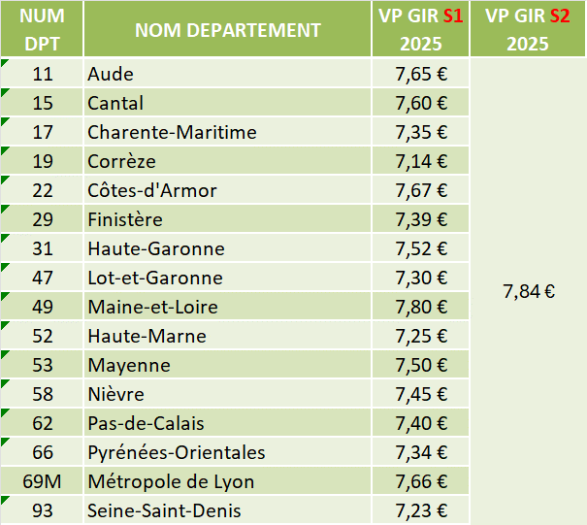
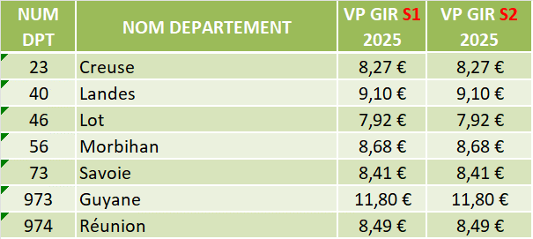
  Focus sur la valeur de point GIR (VPGIR) des départements expérimentateurs
Direction générale de la cohésion sociale
Valeur fixée : 7,84 € (=> 3^{ième} quartile de la distribution nationale des VPGIR constaté en 2024)
Calendrier : Valeur applicable à compter du 1er juillet 2025 uniquement
Périmètre d’application : Aucune baisse des VPGIR
    Règle appliquée :
  Si VPGIR 2024 < 7,84 € => VPGIR 2025 = 7,84 €
  Si VPGIR 2024 >= 7,84 € => VPGIR 2024 = VPGIR 2025
  Départements expérimentateurs où la VPGIR augmente :
  Départements expérimentateurs où la VPGIR reste inchangée :
  Objectif: convergence à la hausse progressivement

Slide 21
  Charges pouvant être couvertes par le FGU
Direction générale de la cohésion sociale
Transposition des articles R. 314-166 et R. 314-176 du CASF :
1° Les charges relatives aux prestations de services à caractère médical, au petit matériel médical et aux fournitures médicales dont la liste est fixée par arrêté;
2° Les charges relatives aux interventions du médecin coordonnateur, du personnel médical, de pharmacien et d'auxiliaires médicaux assurant les soins ;
3° Les charges de personnel afférentes aux aides-soignants, aux aides médico-psychologiques et aux accompagnateurs éducatifs et sociaux diplômés ou en cours de formation / VAE ;
4° L'amortissement et la dépréciation du matériel médical figurant sur une liste fixée par arrêté, ainsi que les amortissements et dépréciations du matériel et du mobilier, permettant la prise en charge de la dépendance et la prévention de son aggravation ;
5° Les médicaments dans les conditions prévues au septième alinéa de l'article L. 314-8 du code de l’action sociale et des familles ;
6° Les rémunérations ou honoraires versées aux infirmiers libéraux intervenant au sein de l'établissement ;
7° Les fournitures pour l'incontinence ;
8° Concurremment avec les produits relatifs à l'hébergement, les fournitures hôtelières, les produits d'entretien, les prestations de blanchissage et de nettoyage à l'extérieur ;
9° Les charges relatives à l'emploi de personnels affectés aux fonctions de blanchissage, nettoyage et service des repas, concurremment avec les produits relatifs à l'hébergement ;
10° Les charges nettes relatives à l'emploi de psychologues.

Slide 22
  Autres dispositions prévues par le décret du 20/02/2025
Inchangé
Participation des résidents au titre de l’entretien de l’autonomie
Prise en compte pour N des coupes validées avant le 30/06/N-1, validées dans GALAAD (cf. focus remontées de données)
Coupes PATHOS / AGGIR
Choix
Entre Tarif partiel et Tarif global
Participa-tion des résidents
Unique quel que soit le GIR et l’âge (même participation pour les residents de plus de 60 ans et les résidens de moins de 60 ans)
Fixée par arrêté (JO)
Reste à vivre du resident ou du conjoint resté à domicile: inchangé
Inchangé
FGU
Modulation du FGU selon l’activité
Tarif journalier des résidents non affiliés
Inchangé
2 motifs de modulation supplémentaires: surcoûts liés au lieu d’implantation et atteinte des objectifs du CPOM
Inchangé
Minoration en cas de refus de signer un CPOM
= Non affiliés à un régime de base de la sécurité sociale
Inchangé
Applicable à la composante “Soisn” du FGU
Notes:
© Copyright Showeet.com – Creative & Free PowerPoint and Google Slides Templates

Slide 23
IV. Check-list préparation du déploiement de l’expérimentation (gestionnaires)
Direction générale de la cohésion sociale

Slide 24



  Check-list de préparation de l’expérimentation (1/2)
Direction générale de la cohésion sociale
Suppression de l’APA en établissement
Ne plus orienter les résidents vers des demandes d’APA / Informer les familles
Plus aucune instruction de demandes d’APA par le département
Plus de bascule entre APAD et APAE, en passant du domicile à l’EHPAD
Informer le département de toute nouvelle entrée
Au double financement entre APAD et FGU en cas d’entrée en EHPAD d’un bénéficiaire de l’APADom
Ne plus facturer les TJ aux départements d’origine
Plus aucun versement par d’autres départements (inclus dans FGU par l’ARS)
Anticiper impact logiciel facturation
Plus aucune instruction de demandes d’APA pour les résidents provenant d’autres départements, par les départements d’origine
Comptabilité
Informer son ARS en cas de difficulté, qui pourra relayer au Ministère
Comptabilité interne => Aucune évolution des nomenclatures comptables à ce jour
Préparer le remplissage (éditeurs informés)
Cf. Focus EPRD
EPRD 2025 => Seuls le TPER et l’annexe financière changent
ERRD 2024 => Aucun changement
Modifications prévues pour l’ERRD 2025
24

Slide 25
  Check-list de préparation de l’expérimentation (2/2)
Direction générale de la cohésion sociale
Participation des résidents
Talon GIR 5/6 remplacé par une participation forfaitaire
Anticipation impact logiciel facturation :
Participation fixée au niveau national, par arrêté, et non plus par rapport à l’APA ;
Partie « Dépendance » du PJ – 60 ans ne découlant plus de l’équation tarifaire.
La participation est identique pour tous les résidents, indépendamment du GIR ou de l’âge
Prix de journée (PJ) des résidents de – 60 ans :
Participation forfaitaire + tarif hébergement
Préparer les modèles de factures en conséquence.
La participation forfaitaire facturée est TTC
Remontée des produits prévisionnels
Via Annexes activité prévisionnelles (cf. focus « Remontées de données »).
Décisions tarifaires (DT) émises par l’ARS et versements
Versements mensuels
Pas de changements
Distinction dans la DT entre partie « Soins » et partie « Entretien de l’autonomie »
La distinction permet la neutralité fiscale
Coupes PATHOS et AGGIR
Prise en compte des données GALAAD.
Pas de remontées au fil de l’eau (cf. focus « Remontées de données »)
Aucun changement : prise en compte pour la tarification N des coupes validées avant le 30/06/N-1.
25

Slide 26
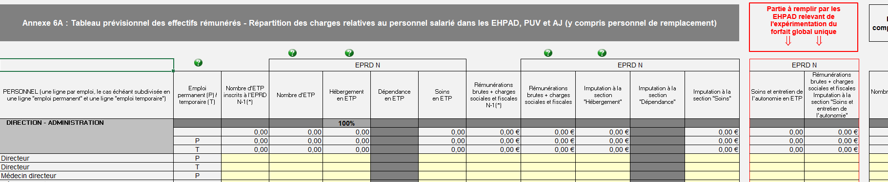
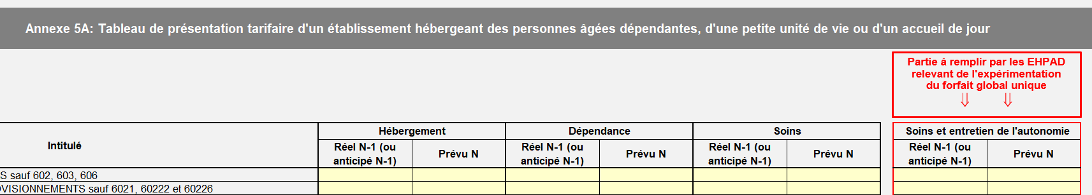
  Focus EPRD
Direction générale de la cohésion sociale
Ajout d’une partie spécifique à la section « Soins et entretien de l’autonomie »
    EHPAD concernés par l’expérimentation uniquement
    Ajout uniquement dans le tableau prévisionnel des effectifs rémunérés (TPER) et dans l’annexe financière :
Seules les colonnes relatives à la section unique et l’hébergement sont à saisir.
Cf. consignes de remplissage établies par la CNSA (page « Aide » de l’application ImportEPRD
Remplissage attendu en 2025 : périmètre de la section unique (regroupant anciennes parties relatives aux soins et à la dépendance ») sur l’année entière ou les anciennes sections sur l’année entière mais pas de changement à mi-année
26

Slide 27



  Focus Remontées de données (1/2)
Coupes PATHOS et AGGIR
Annexes activité prévisionnelle
Annexe à l’EPRD
Calcul des produits prévisionnels relatifs aux participations
forfaitaires à déduire du FGU versé
Tarification fondée sur les derniers GMP et PMP validés dans GALAAD uniquement
Fixation DU FGU
Article R. 314-219 du CASF:
Transmission au 31/10/N-1 des prévisions d’activité pour N, permettant le calcul des tarifs journaliers applicables.
Article R. 314-219 du CASF:
Transmission au 31/10/N-1 des prévisions d’activité pour N, permettant le calcul des tarifs journaliers applicables.
Si de département organisait
une remontée complémentaire
d’activité, hors AA, elle ne
sera pas poursuivie par l’ARS.
Si de département organisait
une remontée complémentaire
de GMP, hors GALAAD, elle ne sera pas poursuivie par l’ARS.
Veiller au bon
remplissage des AA
Seront utilisées dès 2026 *
* Pour 2025 : données transmises par les départements
Les coupes validées au 30/06/2024 ont été utilisées pour le FGU
Une information de qualité et vérifiée est importante, car elle influe directement sur le montant versé par l’ARS

Slide 28
  Focus Remontées de données (2/2)
Direction générale de la cohésion sociale
Concernant l’application Prix_ESMS, déployée par la CNSA:
Pour rappel, la saisie dans l’application des tarifs journaliers afférents à l’hébergement ainsi que les tarifs journaliers afférents à la dépendance est obligatoire avant le 30 juin N, pour l’exercice N.
Ces tarifs sont ensuite diffusés au grand public via le site https://www.pour-les-personnes-agees.gouv.fr/
Accès via le portail d’application de la CNSA (https://portail.cnsa.fr)
La CNSA pré renseignera les nouveaux montants de participation des résidents aux frais d’entretien de l’autonomie, pour les établissements concernés par l’expérimentation et applicables au 1er juillet 2025 (soit 6,10 €, soit le montant antérieur – cf. supra).
Ces valeurs pré renseignées ne seront visibles que si le gestionnaire a rempli son obligation de saisir les tarifs hébergement également.
En l’absence de saisie des tarifs hébergement, les lecteurs du site https://www.pour-les-personnes-agees.gouv.fr/ verront la mention suivante, pour les EHPAD concernés :
« Données non transmises »
A noter : les établissements ne pourront plus modifier les champs préremplis.
Enjeu de transparence et d’information des personnes concernées par l’entrée en EHPAD

Slide 29
  Focus sur la facturation aux résidents
Direction générale de la cohésion sociale
Points d’attention à anticiper :
Vérifier le montant à facturer (cf. règle de protection du résident :
Montant applicable en juin < 6,10 € => participation = montant de juin reste applicable
Montant applicable en juin >= 6,10 € => participation = 6,10 €
Présentation de la facture à vérifier :
Présentation obsolète si le montant facturé présenté sous la forme d’une soustraction entre le tarif journalier GIR (1-2 ou 3-4) applicable au résident et la part prise en charge par le département
Montant fixé par arrêté publié au JO (à paraitre) = 6,10 €
S’applique à tous les résidents, y compris ceux de moins de 60 ans, dans tous les EHPAD et USLD des départements expérimentateurs
Règles relatives aux impayés => PAS DE CHANGEMENT
L’impayé concerne bien la participation et le tarif hébergement => règles de recouvrement inchangées
Reste à la charge du département concerné
Cf. focus p. 15
Montant TTC le cas échéant
Point abordé lors d’une réunion avec les éditeurs (référencés à la CNSA) en novembre 2024
En cas d’impayé sur les montants de TM dus jusqu’au 30/06, ils peuvent être réclamés dans les mêmes conditions, même après le 1er juillet
Créances envers les départements au titre de l’APA-E allouée jusqu’au 30/06/2025

Slide 30
  Focus Remontées de données nécessaires pour la tarification
Direction générale de la cohésion sociale
Article R. 314-170-4 du CASF:
Prise en compte pour la tarification N des coupes AGGIR et PATHOS validées au plus tard le 30/06/N-1
* AAP = Annexe activité prévisionnelle (EPRD) – annexe 4
** OG = Organisme gestionnaire ou établissement public
Article R. 314-219 du CASF:
Transmission au 31/10/N-1 des prévisions d’activité pour N, permettant le calcul des tarifs journaliers applicables.
Si de département organisait une remontée complémentaire de GMP ou d’activité, elle ne sera pas poursuivie par l’ARS.
Règle
Tarifi-cation
AAP*
Supports déjà existants
Réglementation inchangée
GALAAD
Remon-tées OG**
AAP et GALAAD uniquement
Qualité des données
Calcul des produits prévisionnels relatifs aux participations forfaitaires à déduire du FGU versé, sur la base de l’AAP
Les AAP 2025 transmises via ImportEPRD au 31/10/2024 seront utilisées dès le FGU 2025.
Tarification fondée sur les derniers GMP et PMP validés dans GALAAD uniquement
Veiller au bon remplissage des AAP
En cas de doutes sur l’AAP 2025 transmise, => se rapprocher de l’ARS
Notes:
© Copyright Showeet.com

Slide 31
  Focus Remontées de données nécessaires pour la tarification
Direction générale de la cohésion sociale
De manière transitoire pour 2025
    Ce FGU prend en compte :
      La reprise des financements complémentaires octroyés par les départements à l’identique (par rapport au financement constaté au premier semestre 2025 et remonté via l’enquête aux départements) ;
      Les participations des résidents (venant en déduction du FGU brut), estimées avec :
        Le montant arrêté : en cours d’arbitrage €/jour/résident
        Le nombre de journées prévisionnelles annuel remonté par les départements via l’enquête.
    Niveau de dépendance retenu pour l’équation de la partie « Entretien de l’autonomie » du FGU (ex-équation dépendance) = valeur remontée par le département via l’enquête
      Application d’un GMP plus favorable par les CD : Montants sortis de l’équation et basculés dans les financements complémentaires
    Délégation de crédits en CB 2 : Ajustements éventuels si besoin
Notes:
© Copyright Showeet.com

Slide 32
V. Calendrier
Direction générale de la cohésion sociale

Slide 33
Direction générale de la cohésion sociale
Déroulement de l’année 2025
Démarrage au 1er juillet 2025
Sans rétroactivité
Département
Forfait global dépendance
Sans changements
ARS
Forfait global unique
Conditions issues de la LFSS 2025
Dont places Nouvelles et réouvertes (S1)
Dont renouvellements coupes AGGIR (S1)
Valeur de point GIR départementale 2025
Participation du resident fixée par le département
Du 01/01 au 30/06/2025
Dont places Nouvelles et réouvertes (S2)
Dont renouvellements coupes AGGIR
Valeur de point nationale 2025
Participation fixée par arrêté
A partir du 01/07/2025

